Slide 1
Računalne mreže i usluge interneta

Slide 2
Uvod u računalne mreže

Slide 3
Vrste računalnih mreža
LAN (Local Area Network): Lokalna mreža, obuhvaća manje područje poput kuće ili ureda.
WAN (Wide Area Network): Šira mreža, obuhvaća velika geografska područja.
MAN (Metropolitan Area Network): Gradska mreža, pokriva veće urbano područje.
PAN (Personal Area Network): Osobna mreža, obuhvaća vrlo mali prostor, često za povezivanje osobnih uređaja.

Slide 4
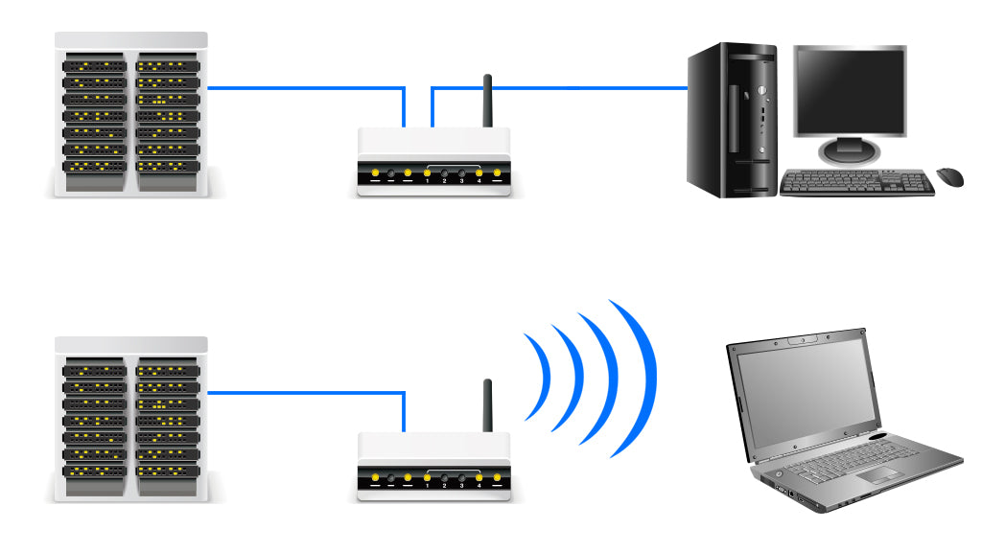
Način povezivanja
Bežično (Wireless): Koristi radio valove za prijenos podataka (Wi-Fi, Bluetooth).
Žično (Wired): Koristi kablove za povezivanje uređaja (Ethernet, optički kabel).

Slide 5
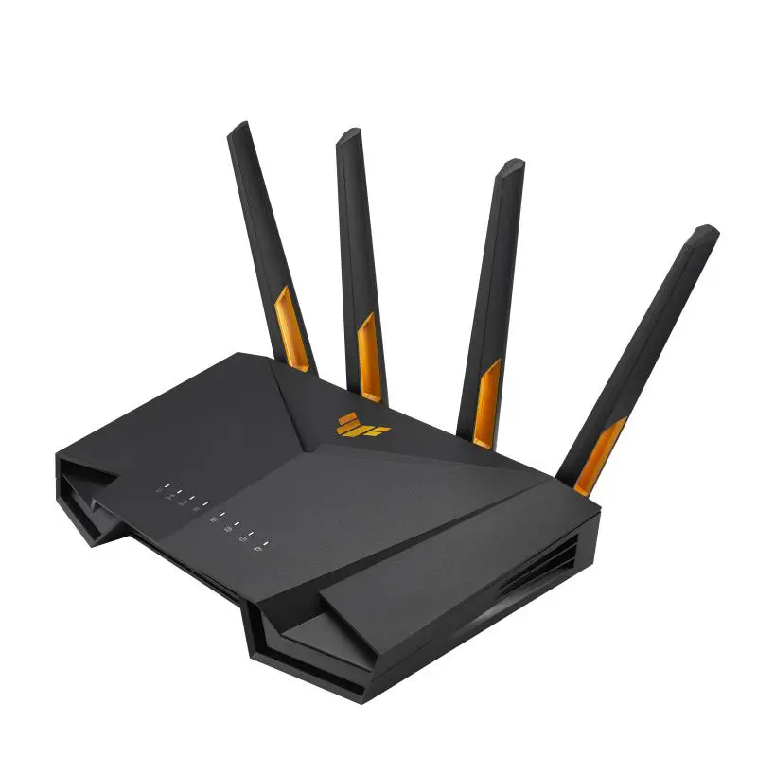
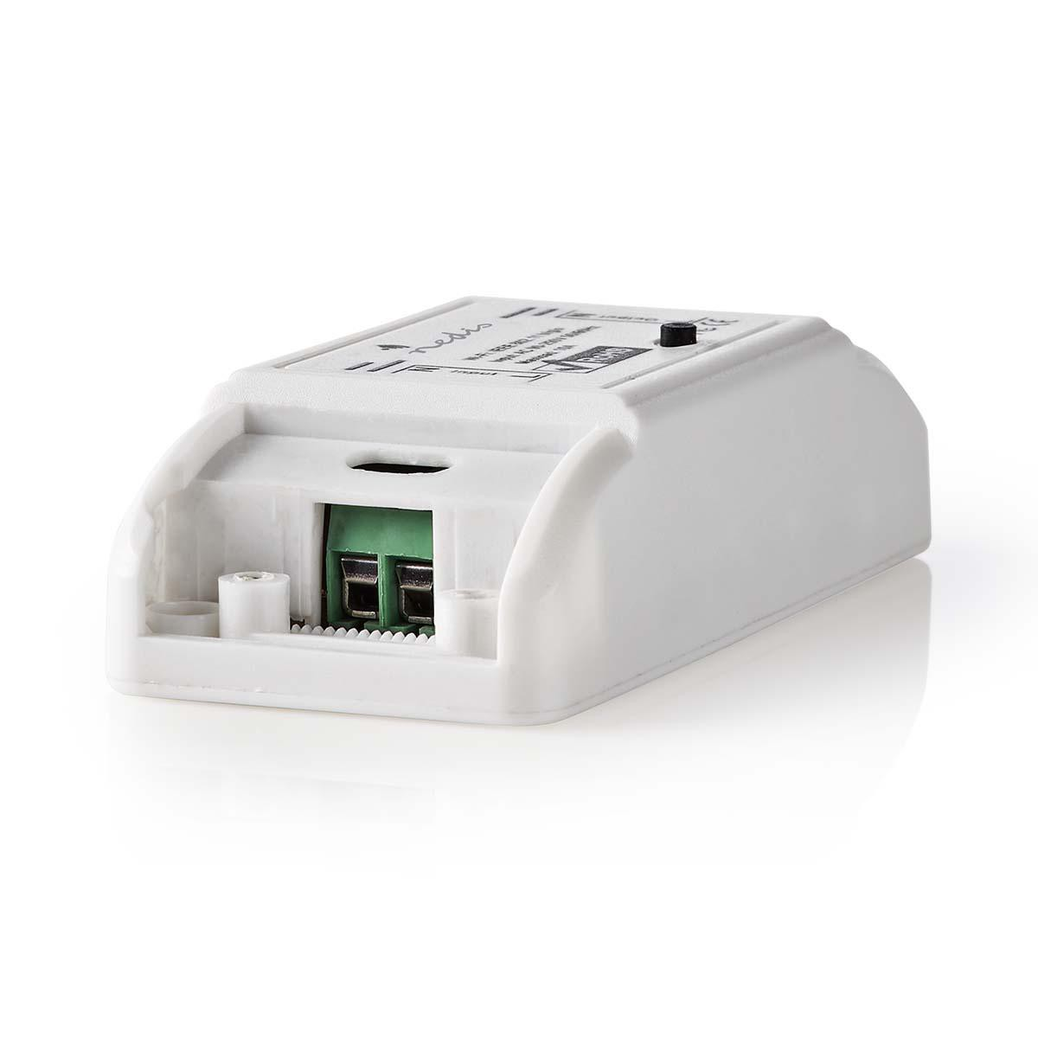
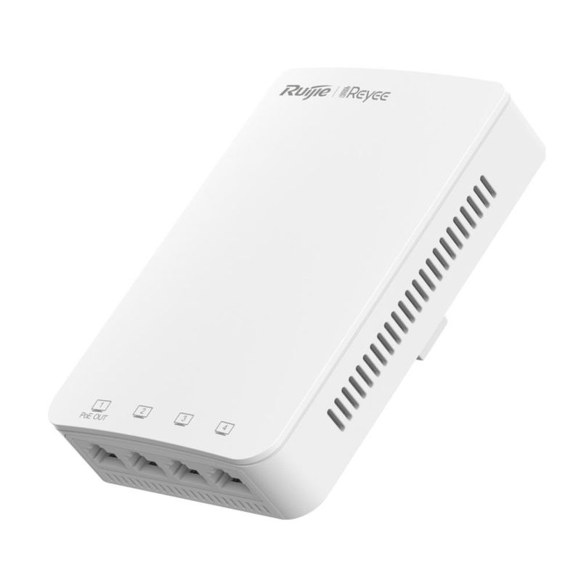
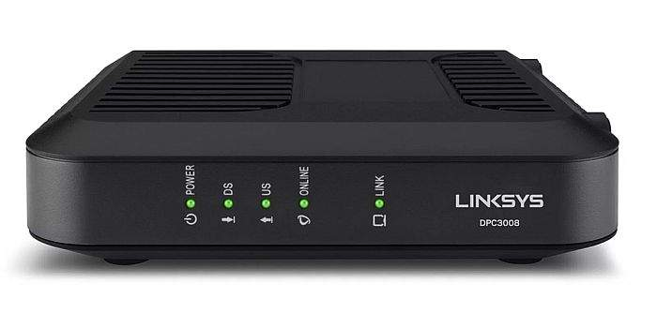
Uređaji za povezivanje
Usmjerivač (Router): Povezuje više mreža i usmjerava promet između njih.
Prekidač (Switch): Povezuje uređaje unutar mreže, omogućava komunikaciju između njih.
Pristupna točka (Access Point): Omogućava bežični pristup mreži.
Modem: Pretvara signale između različitih vrsta prijenosa (npr. DSL, kabelski modem).

Slide 6
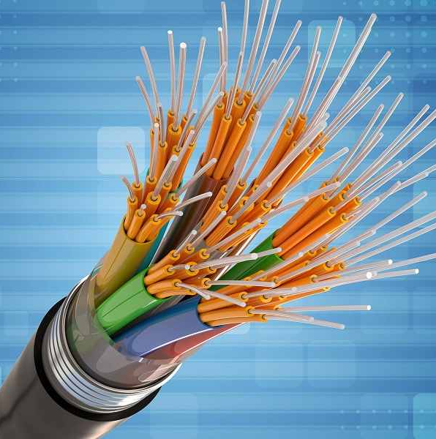
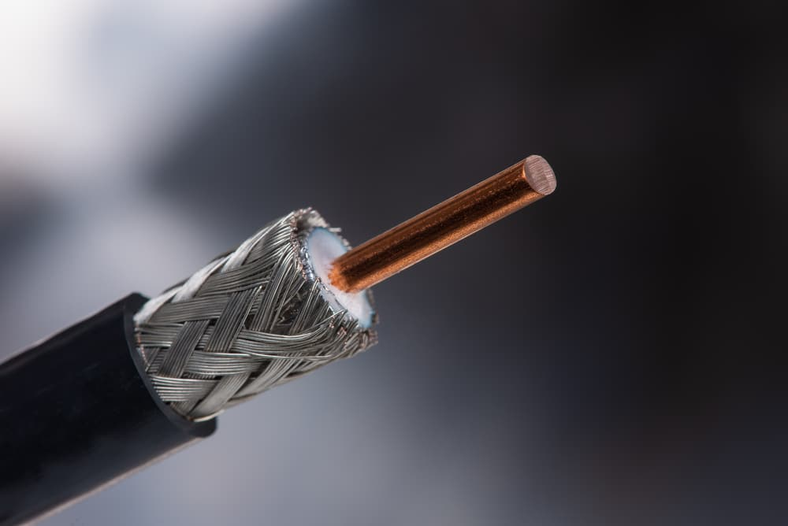
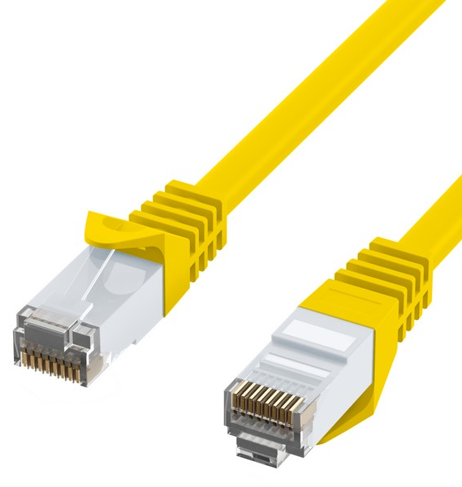
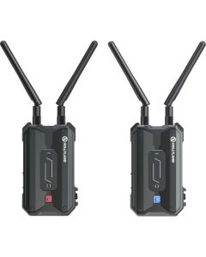
Prijenosni kanali
Optički kabeli: Vrlo brzi i pouzdani, koriste svjetlosne signale.
Koaksijalni kabeli: Koriste se za kablovsku televiziju i internet.
Bakreni kabeli (Ethernet): Najčešće se koriste u lokalnim mrežama.
Bežični prijenos (Wireless): Koristi radio frekvencije za prijenos podataka.

Slide 7
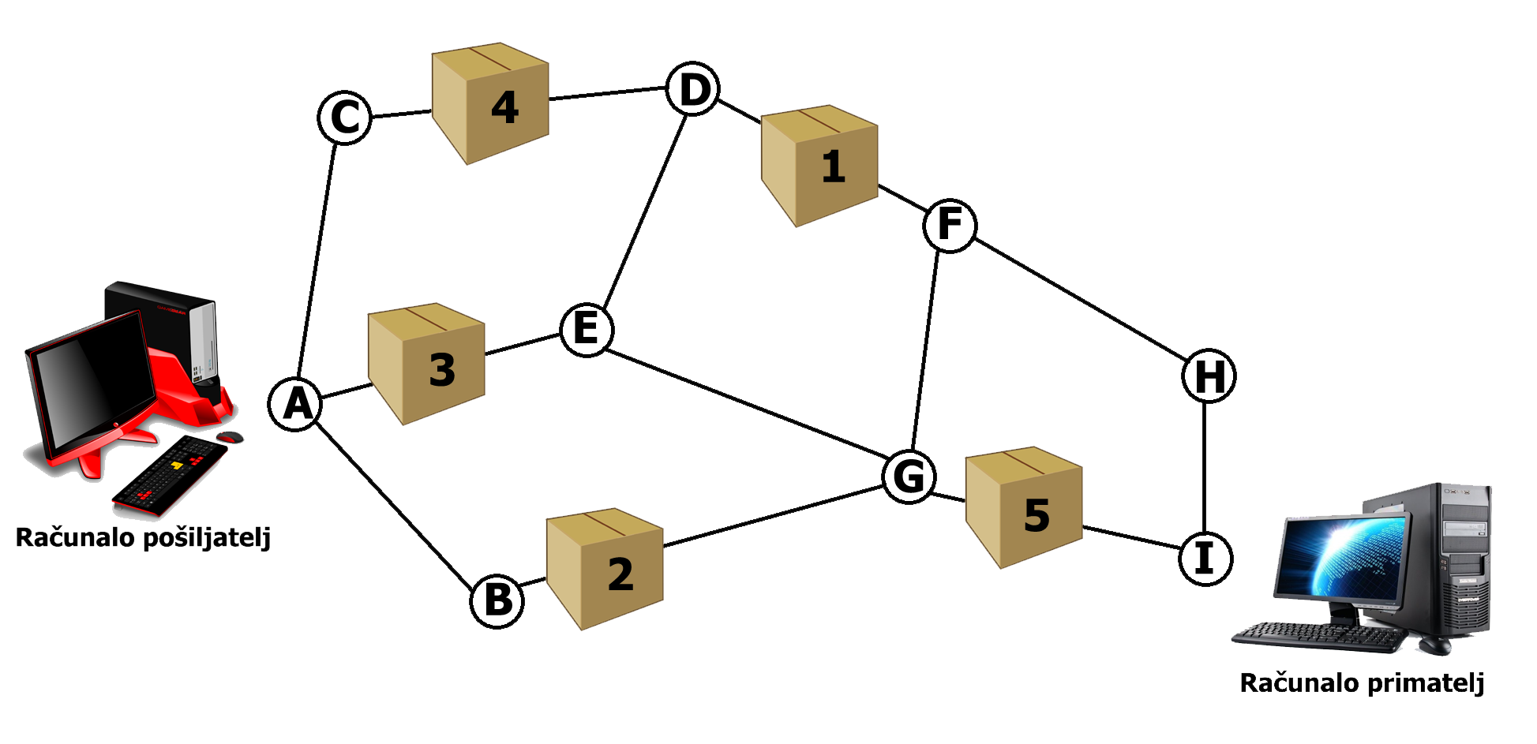
Paketni prijenos
Definicija: Metoda prijenosa podataka gdje se podaci dijele na manje dijelove (pakete) koji se šalju neovisno jedan o drugom.
Prednosti: Efikasniji prijenos podataka, otpornost na greške, bolja iskorištenost mrežnih resursa.

Slide 8
Brzine prijenosa
Bit po sekundi (bps): Osnovna jedinica mjerenja brzine prijenosa podataka.
Mbps i Gbps: Milijuni i milijarde bita po sekundi, standard za mjerenje moderne mrežne brzine.

Slide 9
Davatelj usluga
Internet Service Provider (ISP): Tvrtka koja pruža pristup internetu korisnicima.
Usluge: Pristup internetu, web hosting, e-mail, VPN.

Slide 10
Povijest Interneta
Arpanet: Prva mreža koja je koristila paketni prijenos, razvijena 1969. godine.
1980-te: Razvoj TCP/IP protokola i širenje interneta izvan akademskih krugova.
1990-te: Pojava WWW-a i eksplozija internetskih usluga i korisnika.
Današnje doba: Globalna mreža s milijardama korisnika i nebrojenim uslugama.

Slide 11
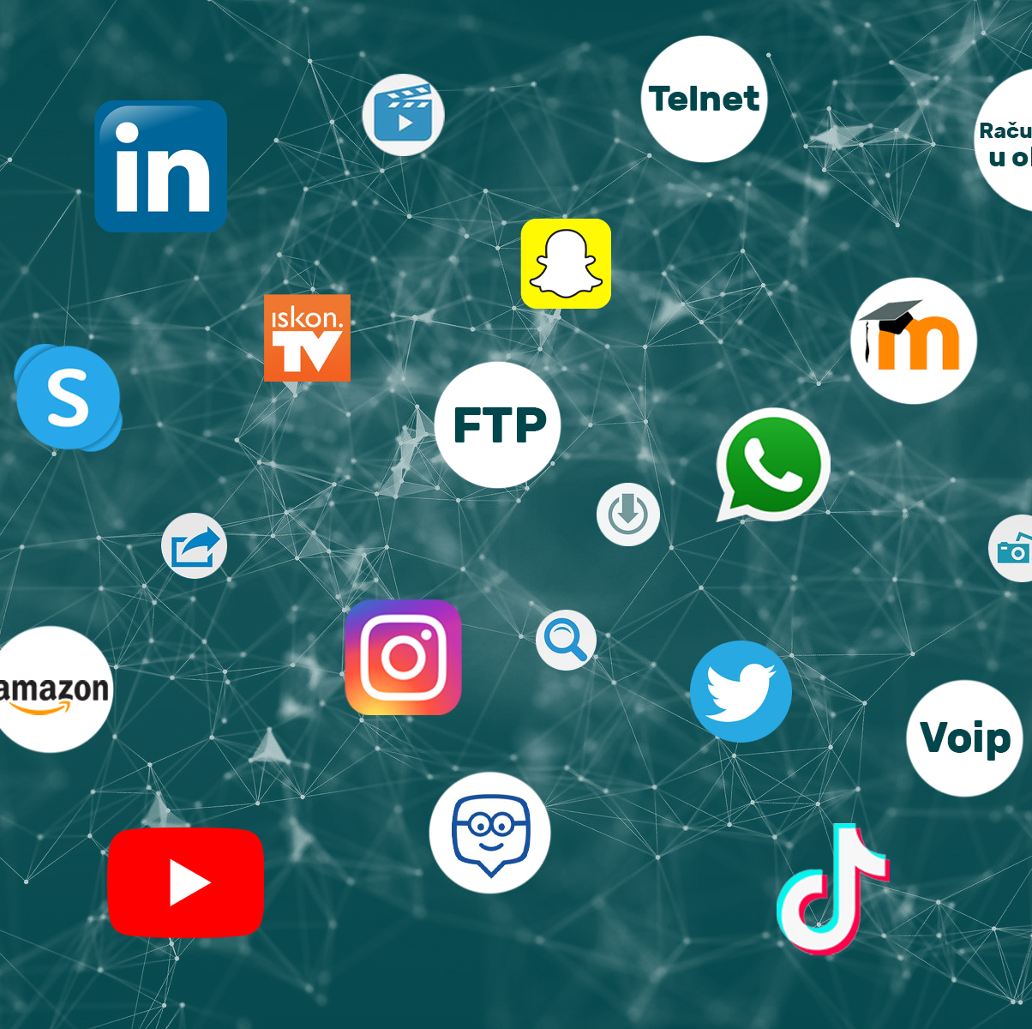
Usluge Interneta

Slide 12
World Wide Web (WWW)
Što je: Sustav međusobno povezanih hipermedijalnih dokumenata dostupnih putem interneta.
Čemu služi: Pristup informacijama, multimediji i aplikacijama.
Protokoli: HTTP, HTTPS.
Domena: Identifikacijski niz, predstavlja organizaciju, tvrtku, npr. www.example.com.
Glavna domena: predstavlja državu ili vrstu, npr. .com, .org, .net, .hr, .de.
URL: Uniform Resource Locator, adresa resursa na webu.

Slide 13
Elektronička pošta (E-mail)
Što je: Metoda slanja digitalnih poruka između korisnika.
Čemu služi: Komunikacija, slanje dokumenata i datoteka.
Protokoli: SMTP (slanje), IMAP/POP3 (primanje).
E-mail adresa: Format: korisnik@domena.com. Dijelovi: korisničko ime, @ simbol, domena.

Slide 14
Društvene mreže
Što je: Platforme za povezivanje i komunikaciju između korisnika.
Čemu služi: Dijeljenje sadržaja, komunikacija, umrežavanje.
Protokoli: HTTP/HTTPS, API-ji za pristup podacima.
Primjer: TikTok, Instagram, Facebook

Slide 15
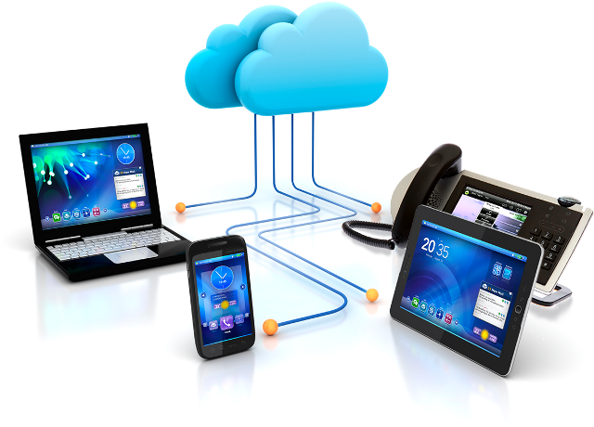
Internet telefonija (VoIP)
Što je: Prijenos glasovnih komunikacija putem interneta.
Čemu služi: Telefonski pozivi, video pozivi.
Protokoli: SIP, RTP.
Primjer: WhatsApp, Skype, Teams

Slide 16
Računalstvo u oblaku (Cloud Computing)
Što je: Dostava računalnih usluga putem interneta.
Čemu služi: Pohrana podataka, obradni resursi, aplikacije.
Protokoli: HTTP/HTTPS, API-ji za usluge oblaka.
Primjer: Office365

Slide 17
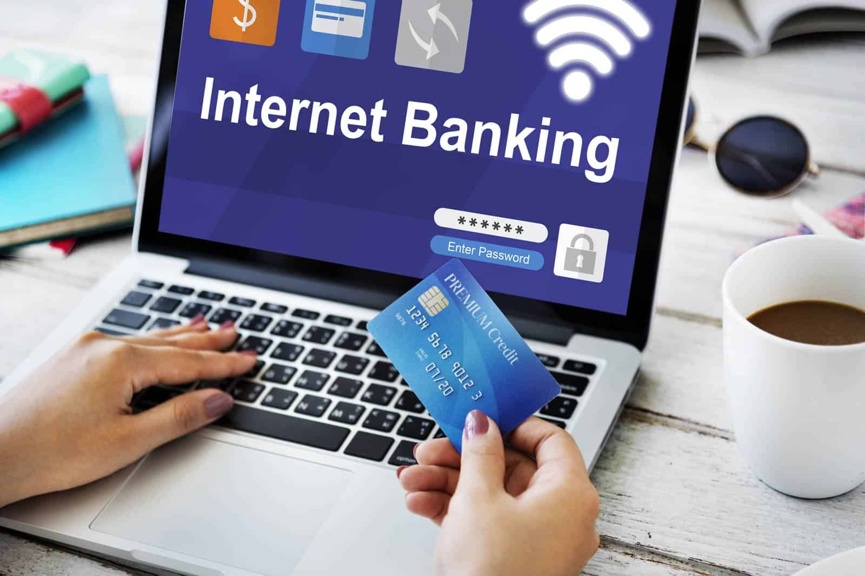
Internet bankarstvo
Što je: Financijske transakcije putem interneta.
Čemu služi: Plaćanja, prijenosi novca, upravljanje računima.
Protokoli: HTTPS, sigurnosni protokoli (SSL/TLS).

Slide 18
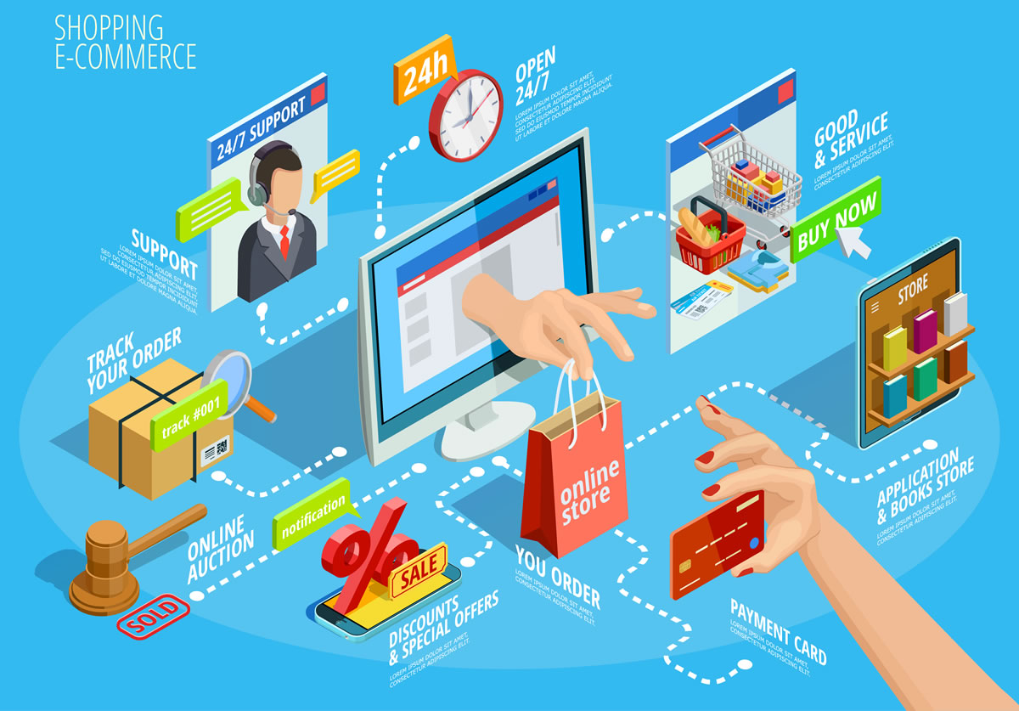
Internet trgovina
Što je: Kupovina i prodaja proizvoda i usluga putem interneta.
Čemu služi: E-commerce, online kupovina.
Protokoli: HTTPS, sigurnosni protokoli (SSL/TLS).

Slide 19
Procijeni svoje znanje:

